Slide 1
Gramin（ぐらみん）へようこそ！
オブジェクト指向ってなに？
by ぐらみん株式会社

Slide 2
プログラミングには色々な形がある
関数型
論理型
オブジェクト指向
データフロー型
ビジュアル
プログラミング型
高水準言語
プログラミングには言語（げんご）だけでなく色々な書き方やプログラムの形（設計）があるよ。その中でもスクラッチは「オブジェクト指向（しこう）」という考え方を使ってプログラミングをすることができるよ。

Slide 3
オブジェクト指向ってなに？

Slide 4

オブジェクト指向ってなに？（１）
ものを中心に考える作り方
オブジェクト指向はかんたんに言うと「もの」を中心として考える作り方をしたプログラミングのことだよ。
スクラッチで言うと「スプライト」を中心として考えるということになるよ。

Slide 5
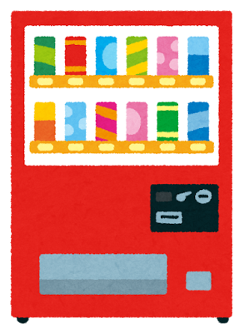


オブジェクト指向ってなに？（２）
自動販売機（じどうはんばいき）を例にしてみよう。自動販売機はお金を入れてボタンをおすと買ったのみものが出てくるね。
このように自動販売機には「ボタンをおすと商品を出す」という機能（きのう）があるね。

Slide 6
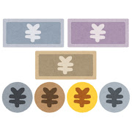
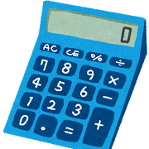
オブジェクト指向ってなに？（３）
このとき自動販売機は「お金が入れられたらいくら入っているか計算」して「おされたボタンの金額に足りているか確認」して「商品を出す」というような仕事を中でしているね。
（本当はもっとたくさんあるかも！）

Slide 7

オブジェクト指向ってなに？（４）
一方、商品を買う人は「お金を入れる」「ボタンをおす」という仕事をしているね。入れたお金が足りていれば商品を買うことができるね。

Slide 8

オブジェクト指向ってなに？（５）
？
ここで大事なのは「買う人は自動販売機が中でどんな仕事をしているか考えなくて良い」ということ！「お金を入れる」だけでそのあとのことは自動販売機にまかせることができる。こんな風に仕事をそのものに任せることが「オブジェクト指向」と考えることができるよ。

Slide 9

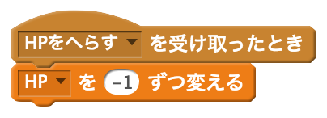
オブジェクト指向ってなに？（６）
これをスクラッチにおきかえて考えてみよう！
たとえば「HP」は主人公の体力をあらわすものだね。このとき主人公の中に「HPをへらすブロック（処理）」を作っておく。すると敵やおじゃまキャラなどは「HPをへらすブロックをよびだす」だけでHPをへらすことができる。へらすときに画像効果をつけるのか、何秒待たせるのかは敵は考えなくて良いということになるね。

Slide 10



オブジェクト指向ってなに？（７）
この考え方や作り方の良いところは、敵が何人いても主人公のHPをへらしたいときには「HPをへらすブロック」をよびだすだけなので、ゲームを変えることがとてもかんたんだということだよ。
オブジェクト指向にはもっと他の機能や意味もあるけど、今は「それぞれが自分の仕事をしていて、他の人はその命令をよびだすだけでいい」という風に考えてね！

